Slide 1

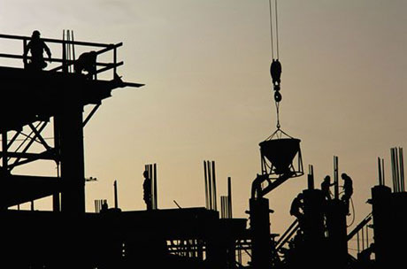
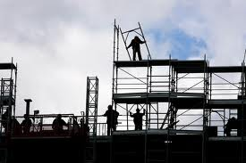
TIPOLOGIE di CANTIERE
Di: Autiero Vincenzo

Slide 2
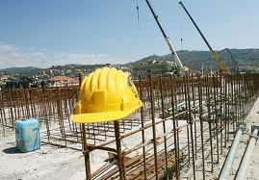
Cos’è un Cantiere?
Il Termine cantiere viene definito come “un area organizzata e recintata, dotata di attrezzature per la realizzazione di costruzioni civili” (edifici,dighe,ponti,strade).
Mentre per cantiere edile: “quello allestito nel luogo stesso in cui si preparano e lavorano i materiali per le varie costruzioni”

Slide 3
TIPOLOGIE di CANTIERE
Tipologie
Aree urbane
Restauro
Copertura
Stradali
Isolati

Slide 4
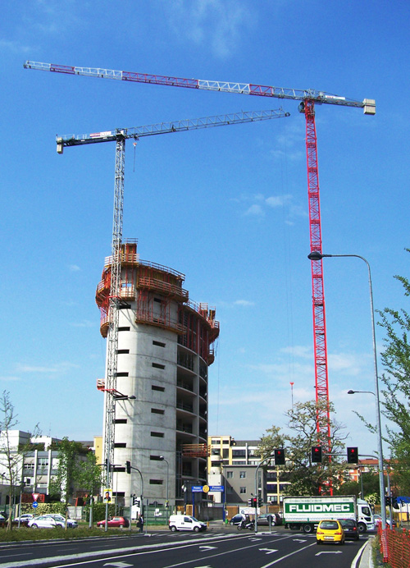
CANTIERI IN AREE URBANIZZATE
I cantieri in aree urbanizzate sono più complessi da organizzare e condurre soprattutto per le cautele necessarie a tutelare le costruzioni vicino e le persone

Slide 5
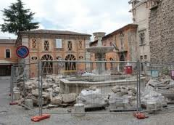
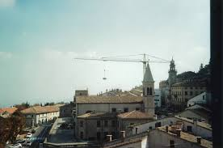
CANTIERE IN AREE URBANIZZATE
Tra i maggiori disagi sono compresi:
Necessità di effettuare un’ occupazione di suolo pubblico
Obbligo di mezzi compatibili con gli spazi
Rispetto per i limiti urbani di rumore
Rispetto delle fasce orarie comunali
Difficoltà nell’allestimento di opere provvisionali

Slide 6
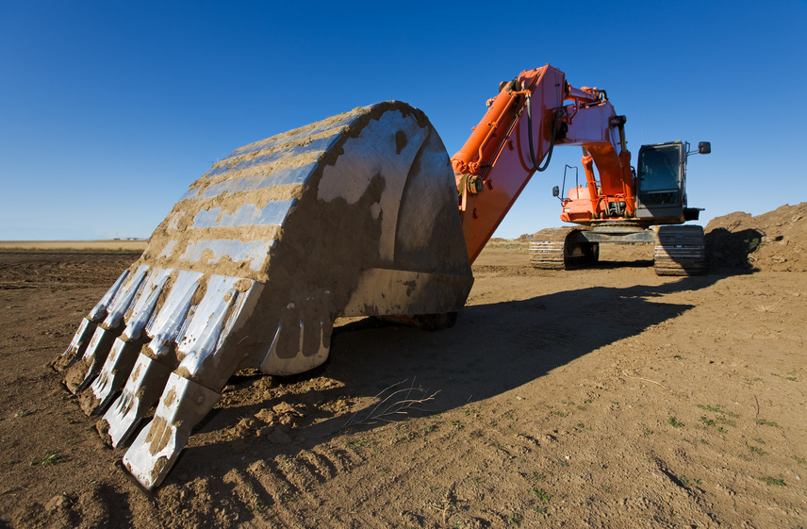
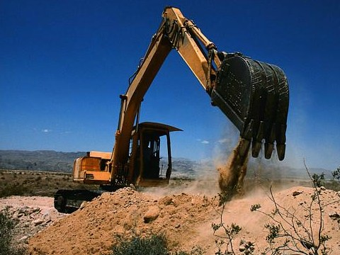
CANTIERI IN AREE ISOLATE
I cantieri isolati sono generalmente posti in aree al di fuori di centri urbani
La costruzione di nuovi fabbricati isolati implica maggiori costi di urbanizzazione per questo è più facile procedere per piccole lottizzazioni

Slide 7
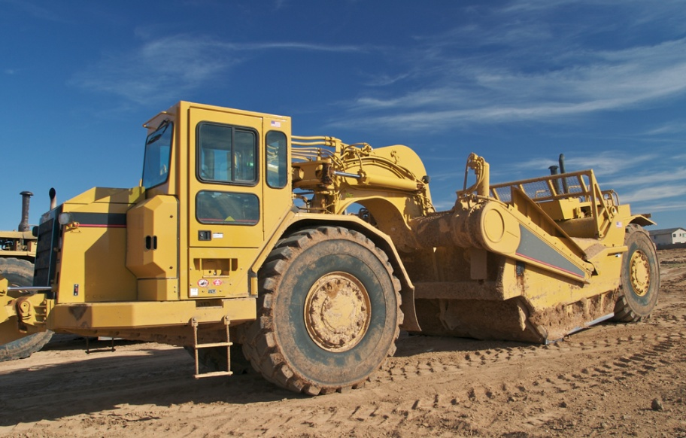
CANTIERI IN AREE ISOLATE
Presentano comunque aspetti rilevanti:
Viabilità ordinaria inadeguata
Reti di approvvigionamento
Lunghezza dei percorsi
Pronto intervento

Slide 8
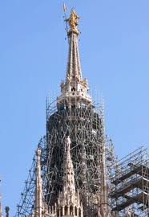
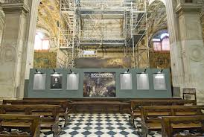
LAVORI di RESTAURO
I lavori di restauro sono cantieri che hanno una forte diversità per mezzi e maestranze.
I lavori di ripristino su edifici esistenti richiedono infatti grande professionalità e capacità

Slide 9
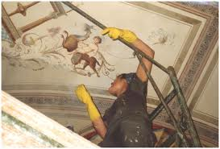

LAVORI di RESTAURO
Le lavorazione che si possono svolgere sono: restauro pittorico, smontaggio, ripristino di strutture, rifacimento di pavimenti ecc..
I tempi lavorativi sono generalmente lunghi del solito perché il lavori di pulizia e di ripristino vanno eseguiti per fasi e con strumenti di precisione

Slide 10
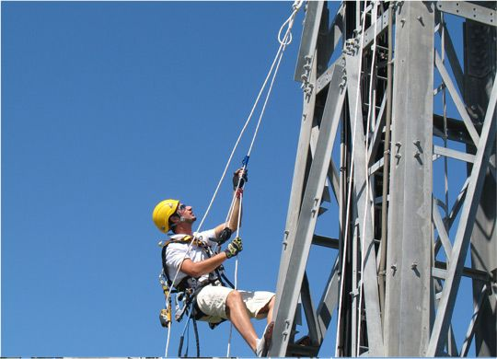
LAVORI di COPERTURA
E’ tra i lavori più pericolosi in edilizia.
I cantieri che prevedono interventi sui coperti sono sempre più difficili da gestire .
In questi casi serve un buon progetto esecutivo che deve indicare tutti gli interventi necessari per eseguire il lavoro nel rispetto della sicurezza e delle maestranze

Slide 11
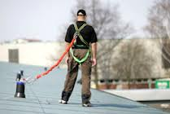
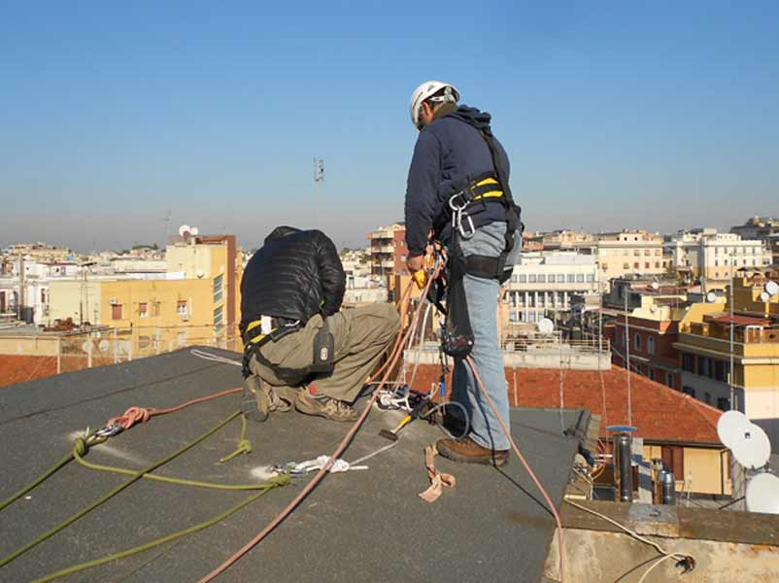
LAVORI di COPERTURA
I lavori di copertura possono comprendere: demolizione, rifacimento o la manutenzione dell’esistente come: manto,elementi di completamento ( finestre,lucernai,camini) o sistemi impiantistici (antenne)

Slide 12
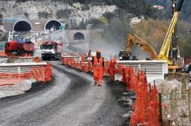
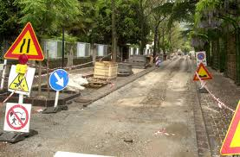
CANTIERI STRADALI
Sono cantieri riguardanti appunto le strade poiché l’adeguamento alla viabilità è una necessità continua.
Operano in condizioni ambientali più difficili e con molti pericoli al contorno (traffico, inquinamento,rumore)
E’ opportuna una distinzione tra:
-interventi di riparazione
-realizzazione di nuovi assi stradali

Slide 13
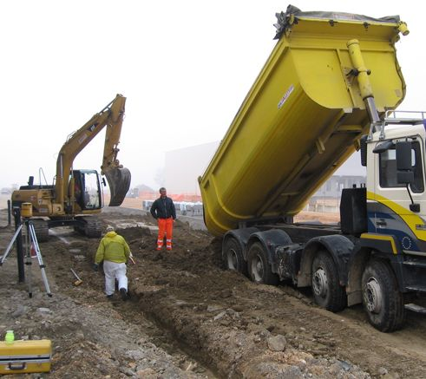
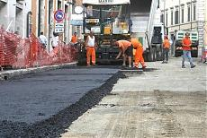
CANTIERI STRADALI
-Interventi sui percorsi esistenti: sono tra i cantieri più difficili e pericolosi per la difficoltà di programmazione e di conduzione infatti sono opere che in genere non prevedono la completa sospensione del traffico, bensì la sua limitazione
-Nuovi assi stradali:non esistono interferenze significative con la viabilità esistente, per tanto le attenzioni sono rivolte soprattutto alla sicurezza dei lavoratori.

Slide 14


TIPOLOGIE di CANTIERE
Fine Progetto
Vincenzo Autiero

